Slide 1



11
Broken Hill July 2019
Πίσω από την Καμπύλη Προσφοράς: Εισροές και Κόστη
Broken Hill July 2019
Revised by Solina Lindahl

Slide 2
ΤΙ ΘΑ ΜΑΘΕΤΕ ΣΕ ΑΥΤΟ ΤΟ ΚΕΦΑΛΑΙΟ
Broken Hill July 2019
Τι είναι η συνάρτηση παραγωγής της επιχείρησης;
Γιατί η παραγωγή υπόκειται συχνά σε φθίνουσες αποδόσεις των εισροών;
Ποια είδη κόστους αντιμετωπίζει μια επιχείρηση και πώς διαμορφώνει τις καμπύλες οριακού και μέσου κόστους της;
Γιατί τα κόστη μιας επιχείρησης διαφέρουν στη βραχυχρόνια και τη μακροχρόνια περίοδο;
Τι είναι οι αύξουσες αποδόσεις κλίμακας και ποιο πλεονέκτημα προσφέρουν;

Slide 3
Η ΣΥΝΑΡΤΗΣΗ ΠΑΡΑΓΩΓΗΣ
Broken Hill July 2019
Μια συνάρτηση παραγωγής είναι η σχέση μεταξύ της ποσότητας των εισροών που χρησιμοποιεί μια επιχείρηση και της ποσότητας της εκροής που παράγει.
Μια σταθερή εισροή είναι μια εισροή, της οποίας η ποσότητα είναι συγκεκριμένη για μια χρονική περίοδο και δεν μπορεί να μεταβληθεί.
Μια μεταβλητή εισροή είναι μια εισροή, την ποσότητα της οποίας μπορεί να μεταβάλει η επιχείρηση οποιαδήποτε στιγμή.

Slide 4
ΕΙΣΡΟΕΣ ΚΑΙ ΕΚΡΟΕΣ
Broken Hill July 2019
Μακροχρόνια (περίοδος) είναι η χρονική στην οποία όλες οι εισροές μπορούν να μεταβληθούν.
Βραχυχρόνια (περίοδος) είναι η χρονική περίοδος στην οποία τουλάχιστον μία εισροή είναι σταθερή.
Η καμπύλη συνολικού προϊόντος το πώς εξαρτάται η ποσότητα της εκροής από την ποσότητα της μεταβλητής εισροής, για μια δεδομένη ποσότητα της σταθερής εισροής.

Slide 5
Η ΠΑΡΑΓΩΓΗ ΒΡΑΧΥΧΡΟΝΙΑ
Broken Hill July 2019
Το οριακό προϊόν μιας εισροής είναι η πρόσθετη ποσότητα εκροής που παράγεται από τη χρήση μιας επιπλέον μονάδας εισροής.
Το οριακό προϊόν της εργασίας μειώνεται σταθερά, καθώς προσλαμβάνονται περισσότεροι εργάτες – δηλαδή κάθε διαδοχικός εργάτης προσθέτει λιγότερο στην εκροή σε σχέση με τον προηγούμενο εργάτη.
– Μετά από ένα συγκεκριμένο σημείο, ένας κόμη εργαζόμενος στον ίδιο χώρο, θα δημιουργήσει συνωστισμό, με αποτέλεσμα, το οριακό προϊόν του να είναι χαμηλότερο από αυτό του αμέσως προηγούμενου, απασχολούμενου εργαζόμενου.

Slide 6
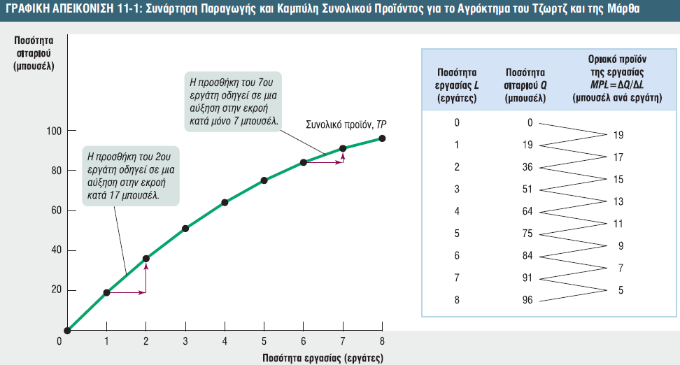
Broken Hill July 2019

Slide 7
ΣΥΝΑΡΤΗΣΗ ΠΑΡΑΓΩΓΗΣ ΚΑΙ ΚΑΜΠΥΛΗ TP
Broken Hill July 2019
MPL = η πρόσθετη ποσότητα εκροής από τη χρήση μιας επιπλέον μονάδας εργασίας
MPL = ΔQ/ΔL

Slide 8
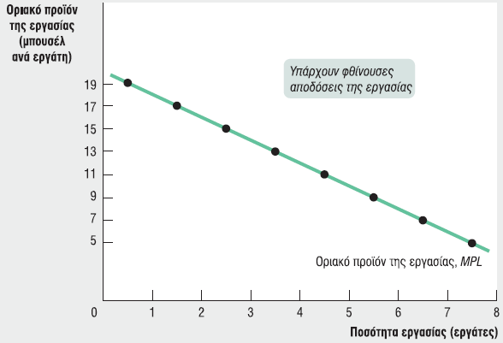
ΦΘΙΝΟΥΣΕΣ ΑΠΟΔΟΣΕΙΣ ΜΙΑΣ ΕΙΣΡΟΗΣ
Broken Hill July 2019
Φθίνουσες αποδόσεις μιας εισροής εμφανίζονται όταν μια αύξηση στην ποσότητα αυτής της εισροής, διατηρώντας σταθερά τα επίπεδα όλων των άλλων εισροών, οδηγεί σε μείωση του οριακού προϊόντος της εισροής αυτής.

Slide 9
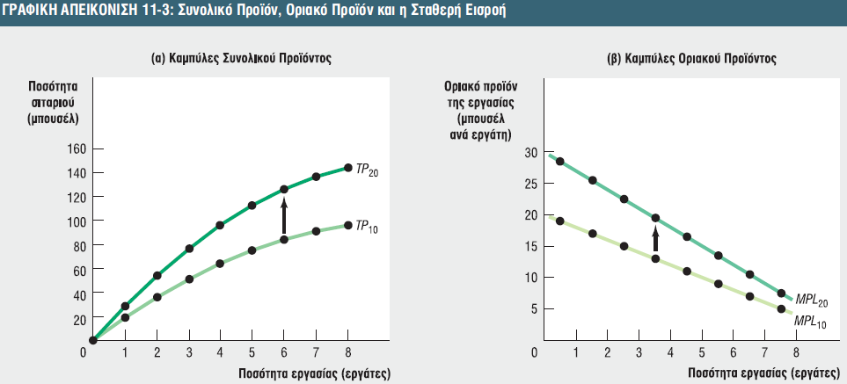
Broken Hill July 2019
Με περισσότερη γη, κάθε εργάτης μπορεί να παράγει περισσότερο σιτάρι.
Συνεπώς, μια αύξηση στη σταθερή εισροή μετατοπίζει την καμπύλη συνολικού προϊόντος προς τα επάνω, από TP₁₀ σε TP₂₀.

Slide 10
ΠΑΓΙΔΕΣ: ΤΙ ΕΙΝΑΙ ΜΙΑ ΜΟΝΑΔΑ;
Broken Hill July 2019
Το οριακό προϊόν της εργασίας (ή οποιασδήποτε άλλης εισροής) ορίζεται ως η αύξηση στην ποσότητα της εκροής όταν αυξάνεται η ποσότητα της εισροής αυτής κατά μία μονάδα.
Τι εννοούμε όταν λέμε ‘‘μία μονάδα εργασίας’’; Πρόκειται για μια πρόσθετη εβδομάδα ή ένα άνθρωπο-έτος;
Η απάντηση είναι ότι δεν έχει καμία σημασία, από τη στιγμή που διατηρείτε μία συνέπεια.

Slide 11
ΑΠΌ ΤΗ ΣΥΝΑΡΤΗΣΗ ΠΑΡΑΓΩΓΗΣ ΣΤΙΣ ΚΑΜΠΥΛΕΣ ΚΟΣΤΟΥΣ
Broken Hill July 2019
Το σταθερό κόστος είναι ένα κόστος που δεν εξαρτάται από την ποσότητα της παραγόμενης εκροής. Είναι το κόστος της σταθερής εισροής.
Το μεταβλητό κόστος είναι ένα κόστος που εξαρτάται από την ποσότητα της παραγόμενης εκροής. Είναι το κόστος της μεταβλητής εισροής.

Slide 12
ΚΑΜΠΥΛΗ ΣΥΝΟΛΙΚΟΥ ΚΟΣΤΟΥΣ
Broken Hill July 2019
Το συνολικό κόστος παραγωγής μιας συγκεκριμένης ποσότητας εκροής είναι το άθροισμα του σταθερού και του μεταβλητού κόστους παραγωγής της συγκεκριμένης ποσότητας εκροής.
TC = FC + VC
Η καμπύλη συνολικού κόστους δείχνει το πώς εξαρτάται τον συνολικό κόστος από την ποσότητα της εκροής.

Slide 13
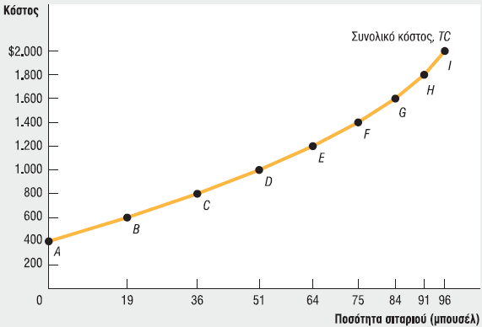
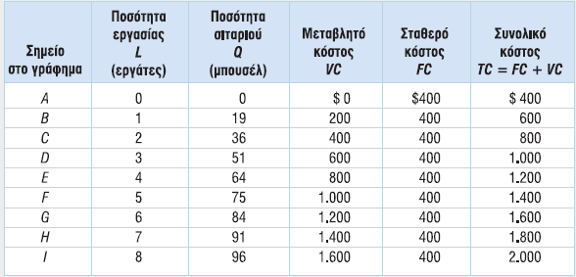
Broken Hill July 2019
Η καμπύλη γίνεται πιο απότομη καθώς η εκροή αυξάνεται, εξαιτίας των φθινουσών αποδόσεων της εργασίας.

Slide 14
ΟΡΙΑΚΟ ΚΟΣΤΟΣ
Broken Hill July 2019
Το οριακό κόστος είναι η μεταβολή στο συνολικό κόστος που προκαλείται από τη χρήση μιας πρόσθετης μονάδας εκροής.
MC = ΔTC/ΔQ
όπου Δ = μεταβολή, TC = συνολικό κόστος και Q = ποσότητα εκροής

Slide 15
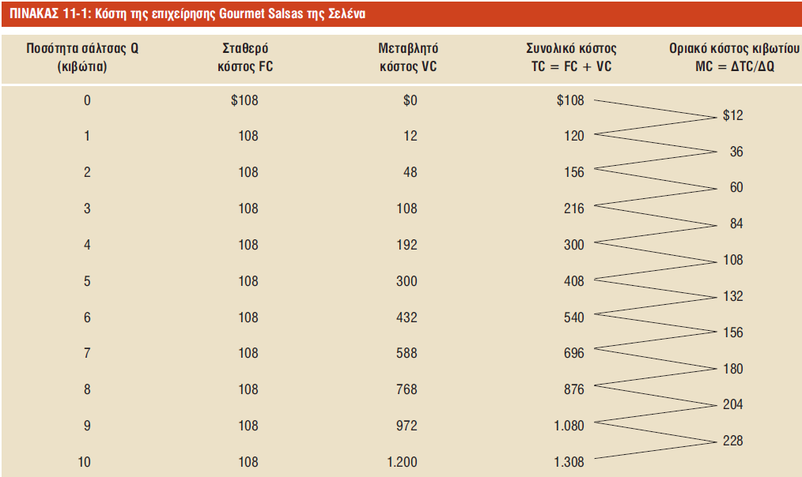
Broken Hill July 2019
ΠΑΡΑΔΕΙΓΜΑ ΟΡΙΑΚΟΥ ΚΟΣΤΟΥΣ

Slide 16
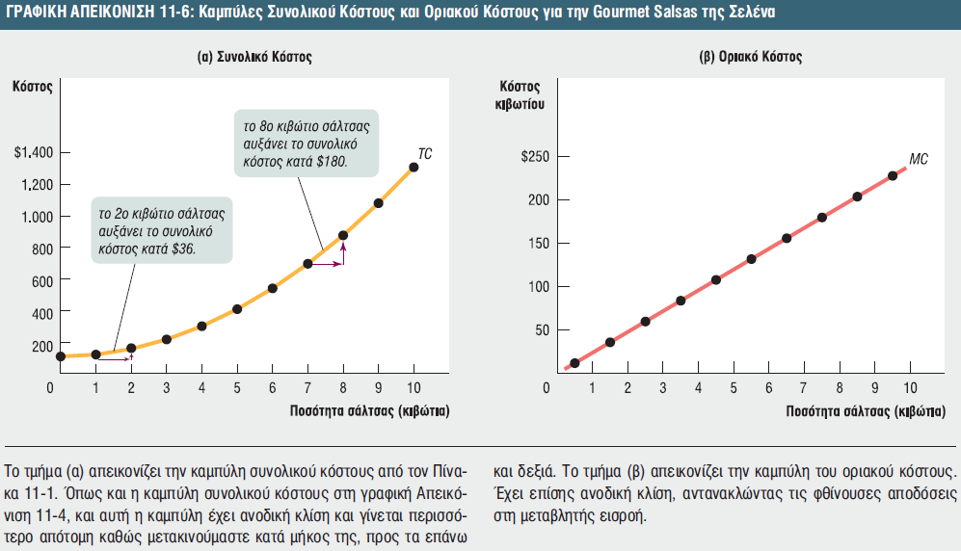
ΓΡΑΦΗΜΑΤΑ ΟΡΙΑΚΟΥ ΚΟΣΤΟΥΣ
Broken Hill July 2019

Slide 17
ΓΙΑΤΙ Η ΚΑΜΠΥΛΗ ΤΟΥ ΟΡΙΑΚΟΥ ΚΟΣΤΟΥΣ ΕΧΕΙ ΑΝΟΔΙΚΗ ΚΛΙΣΗ;
Broken Hill July 2019
Διότι παρατηρούνται φθίνουσες αποδόσεις στις εισροές στο παράδειγμα αυτό. Καθώς η εκροή αυξάνει, το οριακό προϊόν της μεταβλητής εισροής μειώνεται.
Αυτό υποδηλώνει ότι καθώς αυξάνει η ποσότητα της εκροής που παράγεται ήδη, όλο και μεγαλύτερη ποσότητα από τη μεταβλητή εισροή θα πρέπει να χρησιμοποιηθεί προκειμένου να παραχθεί κάθε πρόσθετη μονάδα εκροής.
Και από τη στιγμή που κάθε μονάδα της μεταβλητής εισροής θα πρέπει να πληρωθεί, το πρόσθετο κόστος ανά πρόσθετη μονάδα εκροής αυξάνει επίσης.

Slide 18
ΜΕΣΟ ΚΟΣΤΟΣ
Broken Hill July 2019
Το μέσο συνολικό κόστος αναφέρεται πιο απλά ως μέσο κόστος και είναι τον συνολικό κόστος διαιρούμενο με την ποσότητα της παραγόμενης εκροής.
ATC = TC/Q
Το μέσο σταθερό κόστος είναι το σταθερό κόστος ανά μονάδα εκροής.
ATC = FC/Q
Το μέσο μεταβλητό κόστος είναι το μεταβλητό κόστος ανά μονάδα εκροής.
ATC = VC/Q

Slide 19
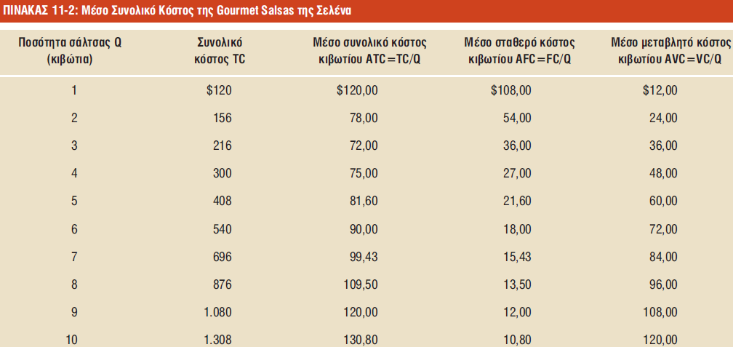
ΜΕΣΑ ΚΟΣΤΗ ΤΗΣ GOURMET SALSAS ΤΗΣ SELENA
Broken Hill July 2019

Slide 20
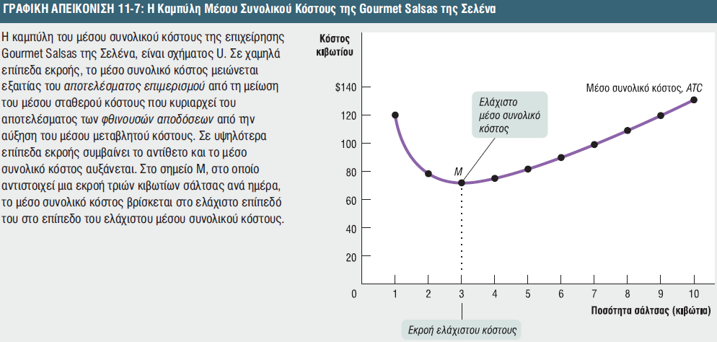
ΚΑΜΠΥΛΗ ΜΕΣΟΥ ΣΥΝΟΛΙΚΟΥ ΚΟΣΤΟΥΣ ΤΗΣ GOURMET SALSAS ΤΗΣ SELENA
Broken Hill July 2019

Slide 21
ΚΑΜΠΥΛΗ ΜΕΣΟΥ ΣΥΝΟΛΙΚΟΥ ΚΟΣΤΟΥΣ
Broken Hill July 2019
Η αύξηση της εκροής επιφέρει δύο αντίθετα αποτελέσματα στο μέσο συνολικό κόστος:
Το αποτέλεσμα επιμερισμού:Όσο μεγαλύτερη είναι η εκροή, τόσο μεγαλύτερη είναι και η ποσότητα της εκροής στην οποία κατανέμεται το σταθερό κόστος, οδηγώντας σε χαμηλότερο μέσο σταθερό κόστος.
Το αποτέλεσμα των φθινουσών αποδόσεων: Όσο μεγαλύτερη είναι η εκροή, τόσο μεγαλύτερη είναι η ποσότητα της μεταβλητής εισροής που απαιτείται για να παραχθούν επιπλέον μονάδες εκροής, οδηγώντας σε υψηλότερο μέσο μεταβλητό κόστος.

Slide 22
ΤΟΠΟΘΕΤΩΝΤΑΣ ΜΑΖΙ ΤΙΣ ΤΕΣΣΕΡΙΣ ΚΑΜΠΥΛΕΣ ΚΟΣΤΟΥΣ
Broken Hill July 2019
Το οριακό κόστος έχει ανοδική κλίση – το αποτέλεσμα των φθινουσών αποδόσεων που κάνει την παραγωγή μιας επιπλέον μονάδας εκροής περισσότερο δαπανηρή από την προηγούμενη.
Το μέσο μεταβλητό κόστος έχει επίσης ανοδική κλίση, και πάλι εξαιτίας των φθινουσών αποδόσεων, αλλά είναι περισσότερο επίπεδο σε σχέση με την καμπύλη του οριακού κόστους.
Το μέσο σταθερό κόστος έχει καθοδική κλίση εξαιτίας του αποτελέσματος επιμερισμού.
Η καμπύλη του οριακού κόστους τέμνει την καμπύλη του μέσου συνολικού κόστους από κάτω προς τα πάνω στο χαμηλότερο σημείο της.

Slide 23
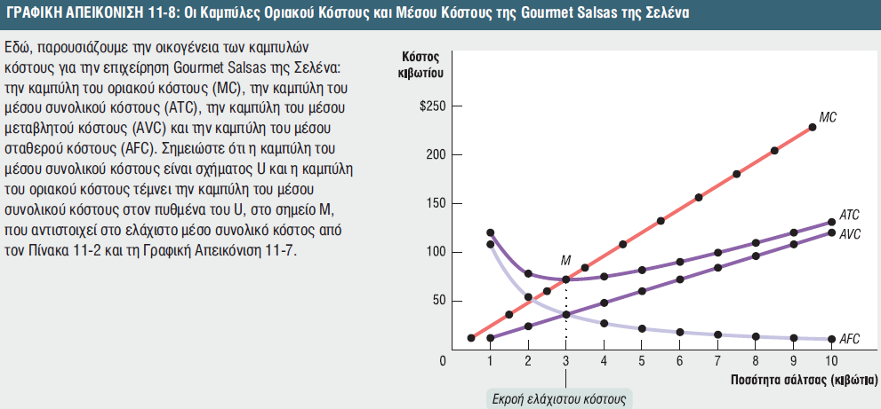
MC ΚΑΙ ΚΑΜΠΥΛΕΣ ΜΕΣΟΥ ΚΟΣΤΟΥΣ ΓΙΑ ΤΗΝ GOURMET SALSAS ΤΗΣ SELENA
Broken Hill July 2019

Slide 24
ΕΛΑΧΙΣΤΟ ΜΕΣΟ ΣΥΝΟΛΙΚΟ ΚΟΣΤΟΣ
Broken Hill July 2019
Η εκροή ελάχιστου κόστους είναι η ποσότητα εκροής στην οποία το μέσο συνολικό κόστος είναι το ελάχιστο-ο πυθμένας της σχήματος U, καμπύλης του μέσου συνολικού κόστους.
Τρεις γενικές αρχές που είναι πάντα αληθείς, για τις καμπύλες οριακού κόστους και μέσου συνολικού κόστους μιας επιχείρησης:
Στην εκροή ελάχιστου κόστους, το μέσο συνολικό κόστος είναι ίσο με το οριακό κόστος.
Σε εκροή μικρότερη από την εκροή ελάχιστου κόστους, το οριακό κόστος είναι μικρότερο από το μέσο συνολικό κόστος και το μέσο συνολικό κόστος μειώνεται.
Σε εκροή μεγαλύτερη από την εκροή του ελάχιστου κόστους, το οριακό κόστος είναι μεγαλύτερο από το μέσο συνολικό κόστος και το μέσο συνολικό κόστος αυξάνεται.

Slide 25
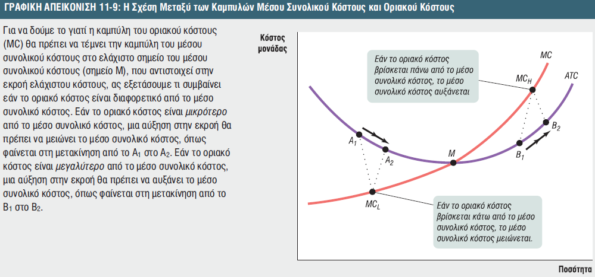
Η ΣΧΕΣΗ ΜΕΤΑΞΥ ΤΩΝ ΚΑΜΠΥΛΩΝ ΜΕΣΟΥ ΣΥΝΟΛΙΚΟΥ ΚΟΣΤΟΥΣ ΚΑΙ ΟΡΙΑΚΟΥ ΚΟΣΤΟΥΣ
Broken Hill July 2019

Slide 26
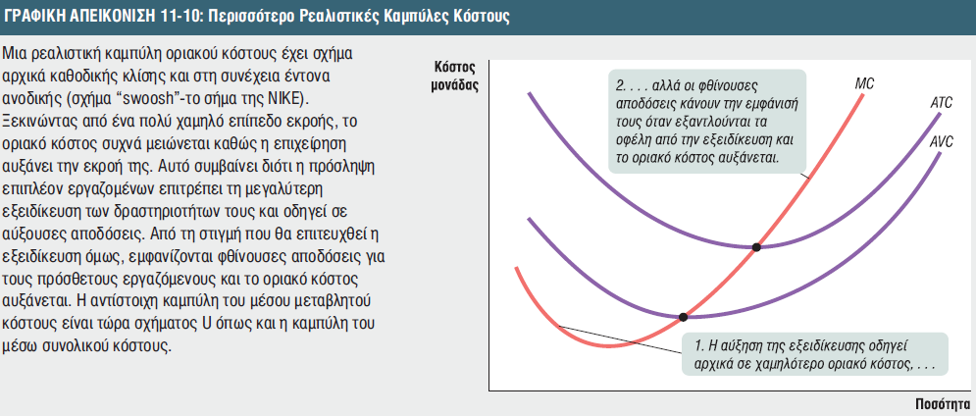
ΈΧΕΙ ΠΑΝΤΑ ΑΝΟΔΙΚΗ ΚΛΙΣΗ Η ΚΑΜΠΥΛΗ ΟΡΙΑΚΟΥ ΚΟΣΤΟΥΣ;
Broken Hill July 2019

Slide 27
ΒΡΑΧΥΣΡΟΝΙΟ ΕΝΑΝΤΙ ΜΑΚΡΟΧΡΟΝΙΟΥ ΚΟΣΤΟΥΣ
Broken Hill July 2019
Όλες οι εισροές είναι μεταβλητές μακροχρόνια. Αυτό σημαίνει ότι στη μακροχρόνια περίοδο το σταθερό κόστος μπορεί επίσης να μεταβληθεί.

Slide 28
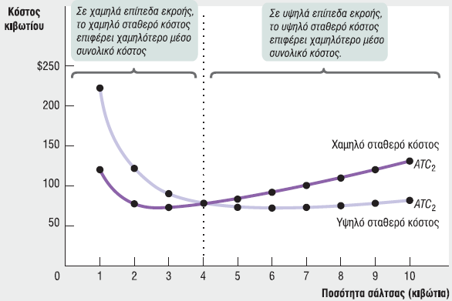
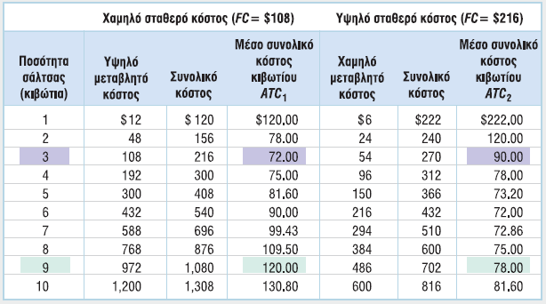
Broken Hill July 2019
Για κάθε δεδομένο επίπεδο εκροής, υπάρχει μια αμοιβαία αντιστάθμιση: μια επιλογή μεταξύ χαμηλότερου σταθερού κόστους και υψηλότερου μεταβλητού κόστους ή υψηλότερου σταθερού κόστους και χαμηλότερου μεταβλητού κόστους.

Slide 29
Η ΚΑΜΠΥΛΗ ΤΟΥ ΜΑΚΡΟΧΡΟΝΙΟΥ ΜΕΣΟΥ ΣΥΝΟΛΙΚΟΥ ΚΟΣΤΟΥΣ
Broken Hill July 2019
Η καμπύλη του μακροχρόνιου μέσου συνολικού κόστους δείχνει τη σχέση μεταξύ εκροής και μέσου συνολικού κόστους όταν το σταθερό κόστος έχει επιλεγεί με γνώμονα την ελαχιστοποίηση του μέσου συνολικού κόστους για κάθε επίπεδο εκροής.
– (Υποθέτουμε ότι η επιχείρηση έχει επιλέξει το πιο φθηνό μέγεθος εργοστασίου για κάθε μονάδα εκροής.)

Slide 30
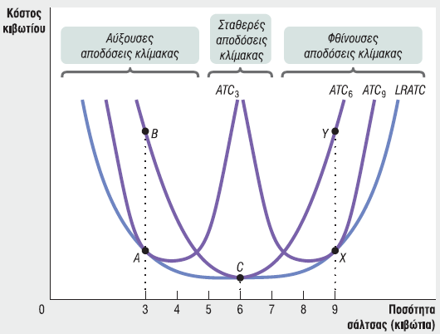
Broken Hill July 2019
Οι καμπύλες βραχυχρόνιου και μακροχρόνιου μέσου συνολικού κόστους διαφέρουν, διότι μια επιχείρηση μπορεί να επιλέξει το σταθερό κόστος της μακροχρόνια.

Slide 31
ΑΠΟΔΟΣΕΙΣ ΚΛΙΜΑΚΑΣ
Broken Hill July 2019
Αύξουσες αποδόσεις κλίμακας δημιουργούνται όταν το μακροχρόνιο μέσο συνολικό κόστος μειώνεται καθώς αυξάνεται η εκροή.
Φθίνουσες αποδόσεις κλίμακας δημιουργούνται όταν το μακροχρόνιο μέσο συνολικό κόστος αυξάνεται καθώς αυξάνεται η εκροή.
Σταθερές αποδόσεις κλίμακας δημιουργούνται όταν το μακροχρόνιο μέσο συνολικό κόστος παραμένει σταθερό καθώς αυξάνεται η εκροή.

